Slide 1

Формування мотивації здобувачів освіти до вивчення математики при здобутті робітничих професій

Slide 2
«Розум полягає не тільки в знанні, але й і умінні докласти знання на ділі»
Аристотель

Slide 3
ДНЗ «Богуславський ЦПТО» здійснює підготовку здобувачів освіти за професіями:
Штукатур, лицювальник-плиточник, маляр;
Кухар, кондитер;
Кухар, офіціант, бармен;
Слюсар з ремонту колісних транспортних засобів, водій автотранспортних засобів категорії «В» і «С».

Slide 4
Задачі практичного змісту виконують функції:
Показують зв’язок математики з життям;
Виховують інтерес до математики;
Переконують здобувачів у потребі вивчення теоретичного матеріалу та показують, що математичні задачі виникають з реального життя.

Slide 5

Задачі для учнів, які здобувають професію
«Штукатур, лицювальник-плиточник, маляр»

Slide 6
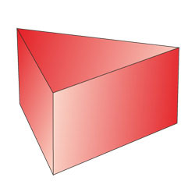
ЗАДАЧА 1
Потрібно пофарбувати тумбу, що має форму правильної трикутної призми, сторона основи якої дорівнює 60 см, а висота 50 см. Скільки фарби буде використано, якщо на 1 дм² витрачають 3 г фарби?

Slide 7
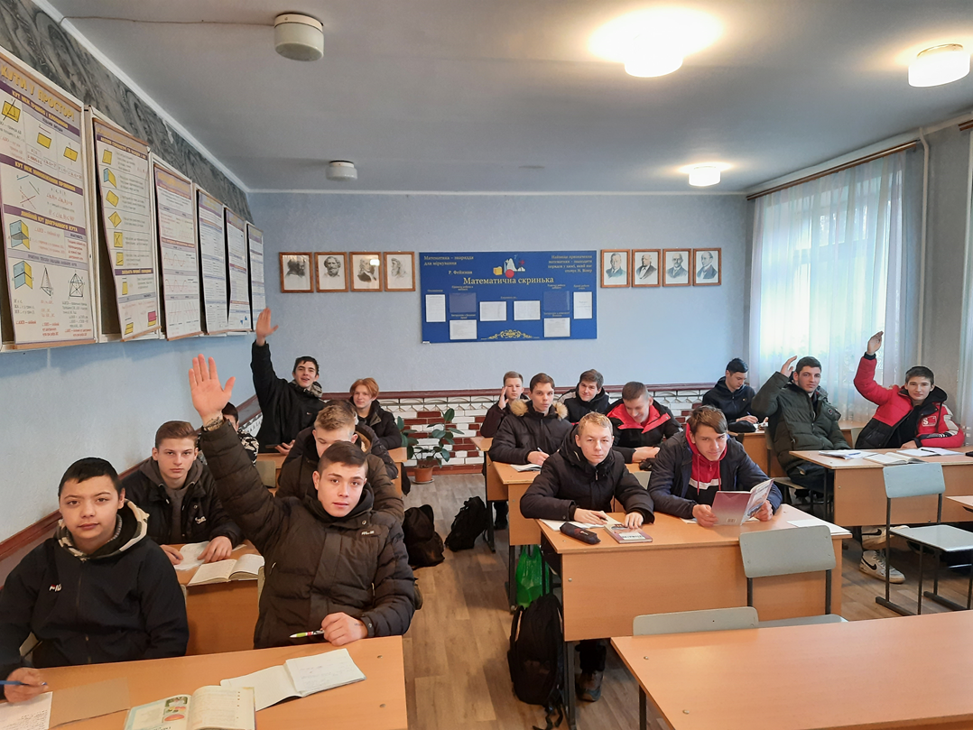

Slide 8
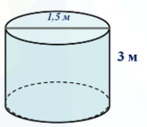
ЗАДАЧА 2
Скільки потрібно фарби, щоб пофарбувати бак, який має форму циліндра, з діаметром основи
1,5 м і висотою 3 м, якщо на 1м² використовують 200 г фарби?

Slide 9
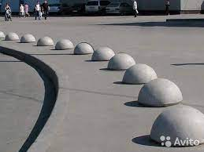
Задача 3
Для запобігання паркуванню транспорту на площі міста встановили 50 суцільних бетонних півкуль, радіус кожної з яких дорівнює 30 см. Який об’єм (у м²) бетону використано? Відповідь округліть до сотих метра.

Slide 10
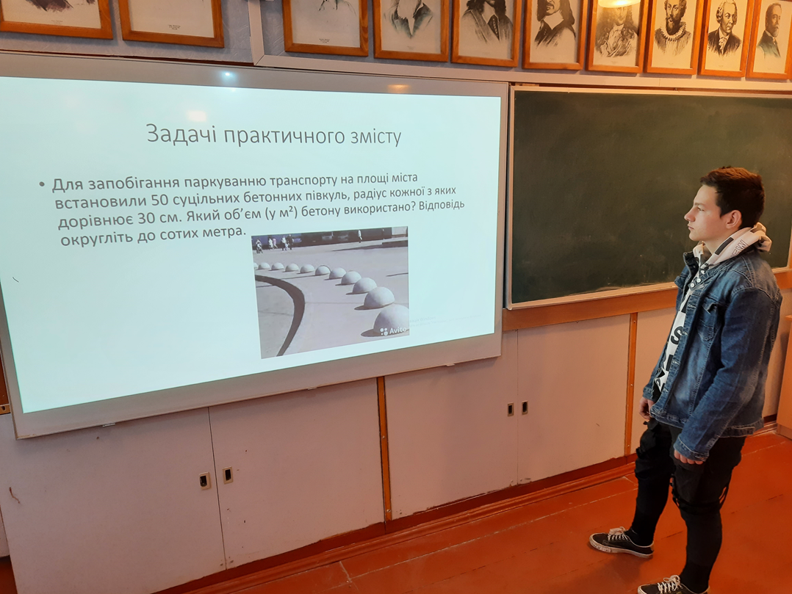

Slide 11

Задачі для учнів, які здобувають професію
«Слюсар з ремонту колісних транспортних засобів, водій автотранспортних засобів категорії
«В» і «С»»

Slide 12
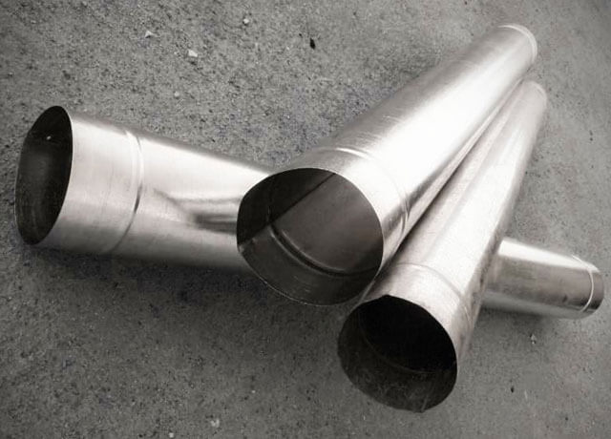
Задача 1
Циліндрична труба діаметром 65 см має висоту 18 м. Скільки жерсті треба для її виготовлення, якщо на заклепку іде 10% матеріалу?

Slide 13
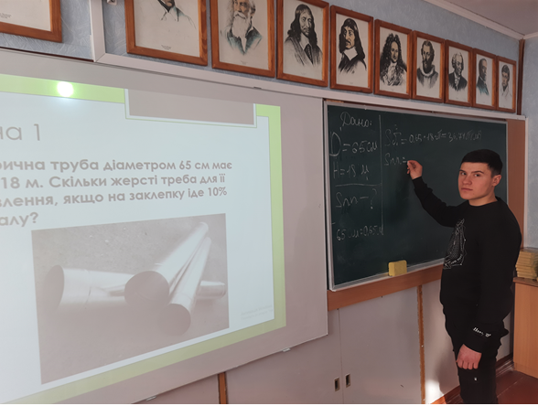

Slide 14
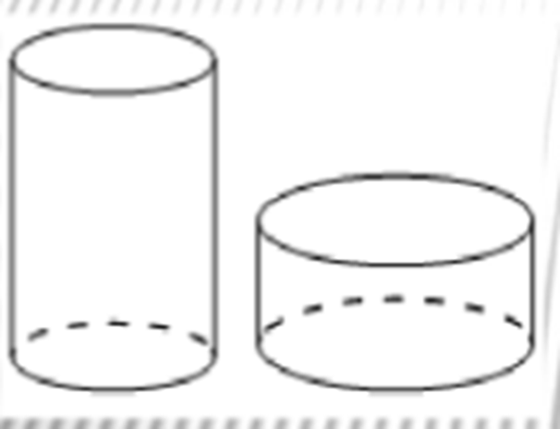
ЗАДАЧА 2
Дві циліндричні деталі покривають шаром нікелю однакової товщини. Висота першої деталі 20 см, а другої в 2 рази менша, але радіус її основи в 2 рази менший радіуса основи другої деталі, діаметр якої 80 мм. На яку з деталей використовується більше нікелю?

Slide 15
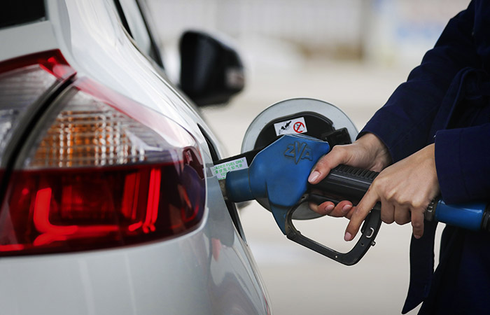
Задача 3
Олександр для роботи використовує власний автомобіль, який потребує 8,7 л бензину на 100 км. Компанія вирішила придбати автомобіль, який споживає 5,5 л на 100 км.
1.Скільки грошей зекономить Олександр за день роботи на новому автомобілі, коли щодня він проїжджає в середньому 60 км?
2. Скільки грошей Олександр зекономить щодня, якщо 1 л бензину коштує 32,90 грн?

Slide 16
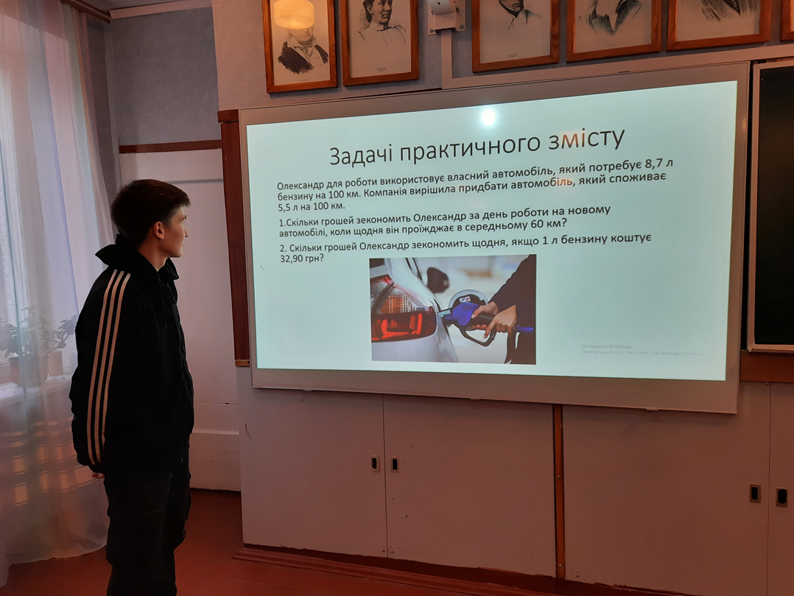

Slide 17

Задачі для учнів, які здобувають професію
«Кухар; кондитер»

Slide 18
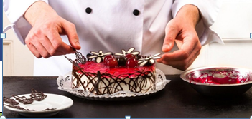
Задача 1
Бригада кондитерів з восьми майстрів повинна виготовити три вироби. Для виготовлення першого виробу потрібен 1 кондитер, другого – три кондитери, а третього – чотири. Скількома способами можна залучити кондитерів в бригади для виконання поставленого завдання?

Slide 19
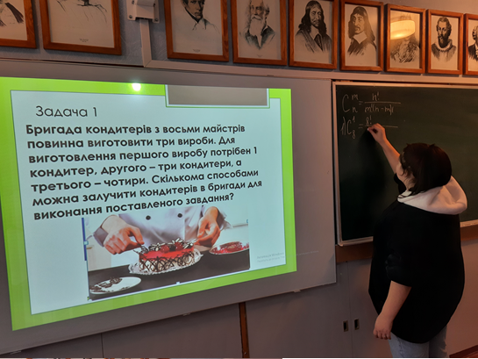

Slide 20

Задача 2
Із шести офіціантів і трьох кухарів треба сформувати бригаду із 5 осіб, у яку входив би хоча б 1 кухар. Скількома способами це можна зробити?

Slide 21
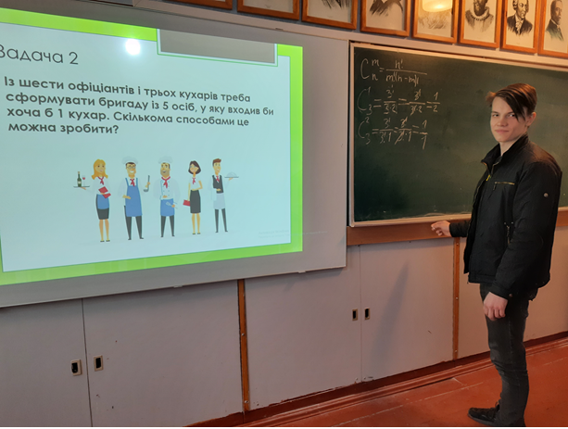

Slide 22
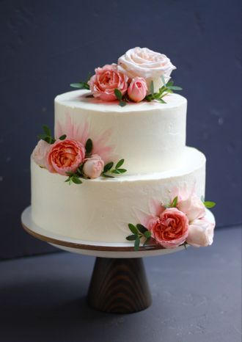
Задача 3
Для виготовлення двохярусного торта виготовили 2 торти циліндричної форми висотою 12 см і діаметр основи одного з них дорівнює 20 см, а другого – у 2 рази менше. Визначте, у скільки разів один торт важчий за другий?

Slide 23
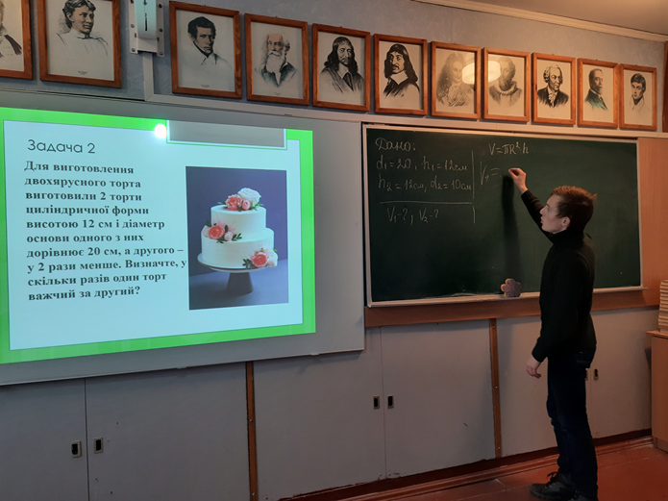

Slide 24
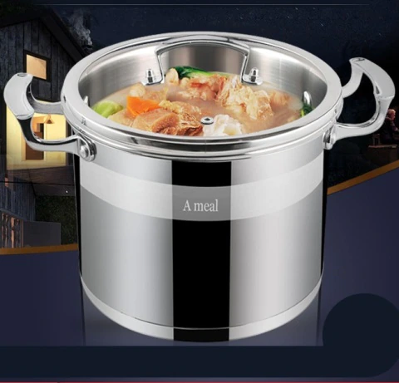
Задача 4
Скільки повних порцій супу міститься в каструлі, яка має форму циліндра, висота якого 40 см, а діаметр 0,3 м. Відомо, що 1 порція супу містить 0,25 л супу?

Slide 25
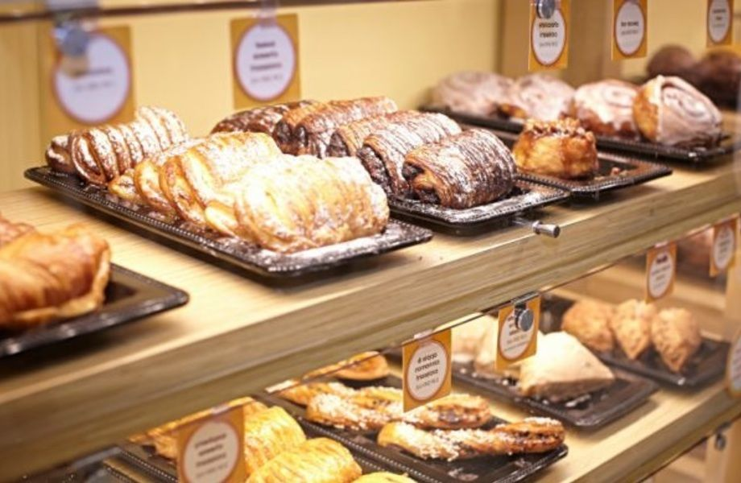
Задача 5
Від продажу продукції на 1500 гривень власник пекарні отримав 20 % прибутку. Знайти собівартість товару.

Slide 26

Задачі для учнів, які здобувають професію
«Кухар, офіціант, бармен»

Slide 27
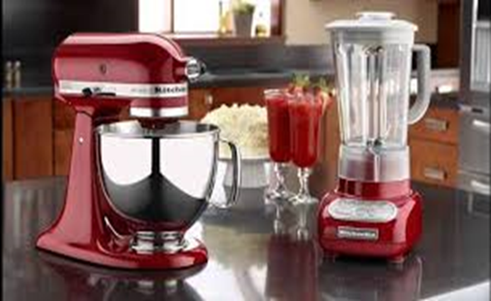
Задача 1
Блендер коштував 150 грн. Спочатку його ціну зменшили на 20%, а згодом підвищили на 25%. Як змінилася ціна блендера?

Slide 28

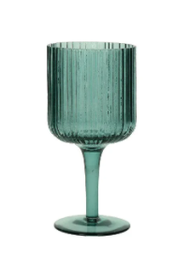
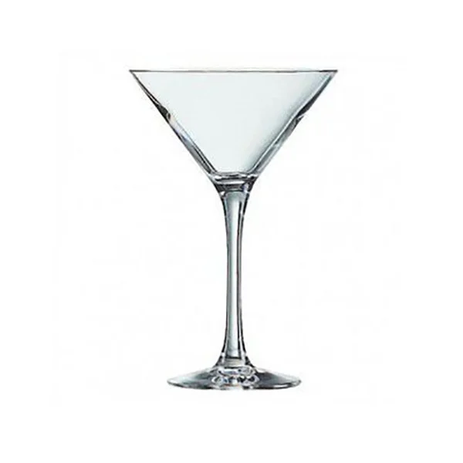
Задача
На корпоративі, сервірованому келихами циліндричної форми, прозвучало 7 тостів. Скільки прозвучало б тостів, якби стіл сервірували келихами конічної форми?

Slide 29
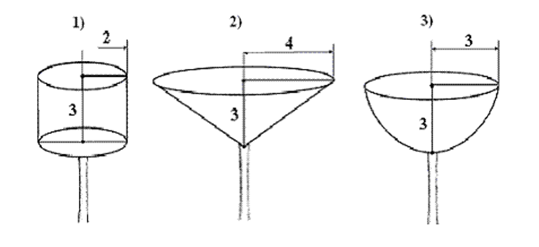
Вкажіть номер бокала, в якому вміститься найбільша кількість рідини.

Slide 30
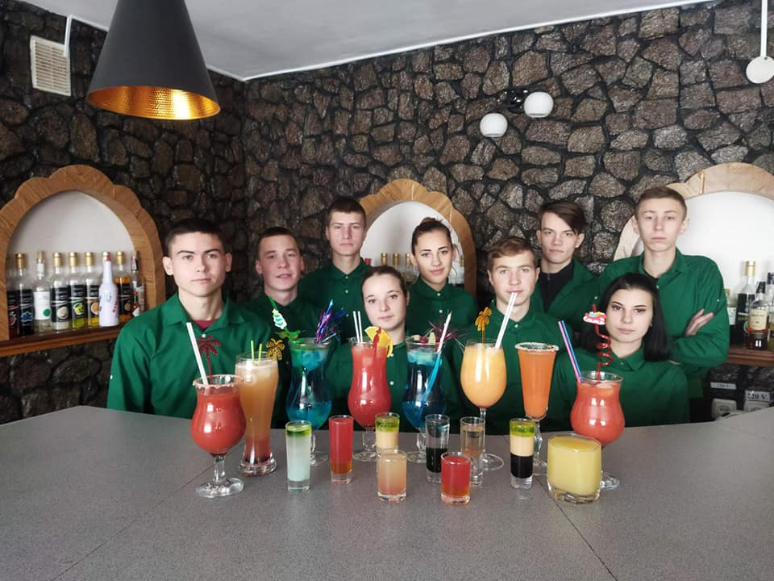

Slide 31
Наша мета – вміння бачити та застосовувати математику в реальному житті.

Slide 32
Дякую за увагу!

